Slide 1
6.Hafta
Fonksiyon Denklemlerinin İndirgenmesi
BMÜ-231 Sayısal Tasarım
Bu bölümde fonksiyon denklemlerinin minimize edilmesi için haritalama tablolama yöntemleri açıklanacaktır.

Slide 2
Fonksiyon denkleminin indirgenmesindeki amaç; verilen denklem için en basit ve ucuz bir gerçekleştirme sağlamaktır.
Denklemlerin indirgenmesinde 2 önemli avantaj gözetilir.
a) Daha az kapı devresiyle gerçekleştirilen devreler daha ucuza malolur.
b) Daha az kapı kullanılan devrelerin cevap hızı daha yüksektir. Çünkü her bir kapı elemanının çıkışının girişine cevabı bir gecikmeyle olmaktadır.
İndirgenmiş denklem aynı tanım tablosunu sağlamalıdır. Bir denklemin indirgenmesinin ölçümü için bazı maliyet kriterlerine ihtiyaç vardır. Bunlardan bazıları;
Literal (Bir denklemdeki değişkenler ve değillerinin sayısı) Maliyeti (L): Bir denklemi gerçekleştiren lojik diyagramdaki literal sayısıdır.
Kapı girişi maliyeti (G) : Verilen denklemin gerçekleştirilmesinde kullanılan kapı girişlerinin sayısıdır. Değil Bağlaçları hariç.
Değil Bağlaçlı Kapı Girişi Maliyeti (GN): Verilen denklemin gerçekleştirilmesinde kullanılan kapı girişlerinin sayısıdır. Değil Bağlaçları dahil

Slide 3
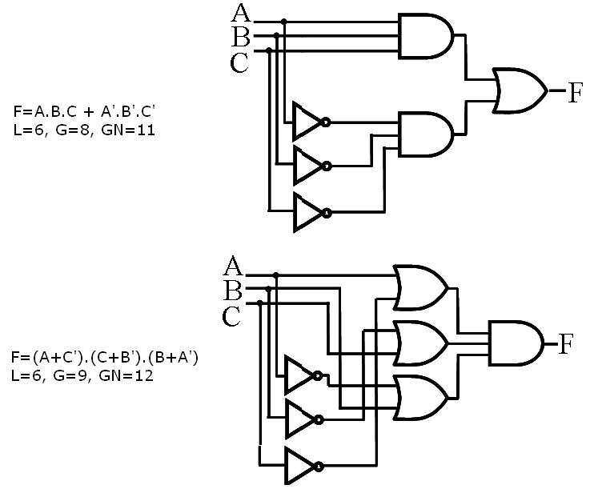
Yandaki örneği incelersek, her iki devrede aynı tanım tablosunu sağlamaktadır.
Çarpımların toplamı şeklindeki devrede Literal Maliyeti (L) 6, Kapı Giriş Maliyeti (G) 8, Değil Bağlaçlı kapı giriş Maliyeti (GN) 11 iken,
Toplamların Çarpımı şeklindeki gerçeklemede L=6, G=9, GN=12 olmaktadır. Yani Literal maliyetleri aynı olmakla birlikte tabiidir ki G=8, GN=11 olanı seçmek daha uygundur

Slide 4
Fonksiyon denklemi için, Kapı giriş maliyetinin veya literal maliyetinin minimizasyonu, gerçekleştirilen devrenin maliyetini azaltır.
Genelde indirgeme veya minimizasyon için Kapı giriş maliyeti göz önüne alınır. Değişkenlerin çarpımından (veya toplamından) oluşturulmuş terim sayısının minimize edilmesi bunu sağlar.
Ayrıca hem bu durumun sağlanması ve Literal sayısının da minimum olması dikkate alınmalıdır. Buda terimlerdeki değişken sayılarının minimum olmasına denk gelir.
Fonksiyon denklemlerinin İndirgemesi işleminde önemli olan, indirgeme işleminin nereye kadar devam edeceği veya yapılan indirgemenin minimize olup olmadığıdır. Teoremleri kullanarak yapılan indirgeme büyük tecrübe ister. Çünkü bu yöntemle yapılan indirgeme de sistematik yoktur.
Birçok indirgeme (Kısaltma) yöntemi olmasına rağmen burada, fazla kullanılan 2 sistematik yöntemden bahsedilecektir.
Harita (Karnough diyagramı) yöntemi
Çizelge (Quıne-MC Clusky) Yöntemi
Bunların her ikiside devre gerçekleştirme maliyetinin minimum edilmesini sağlayan denklemler elde etmeyi göz önüne alırlar.

Slide 5

Karnouhg yöntemi ile indirgeme
Bu yöntemde her hücresi bir minterim veya maksterime karşılık gelen iki girişli çizelgeler kullanılır.
Bu çizelgelerin satır ve sütün girişleri değişkenlerin bir birleriyle yapabilecekleri kombinasyonları ifade ederler.
Ardışık satırlar veya sütünlardaki değişkenlerin bir birleriyle yapacakları kombinasyonlar GRAY koduna göre düzenlenmelidirler.
Bunun anlamı ardışık hücreden hücreye geçerken oluşan terimlerde sadece 1 değişkenin değer değiştirmesini sağlamaktır. Bu da bize;
xyz + xyz’ = xy kısaltma imkanını verir ki zaten Karnough yöntemiyle kısaltmanın özü de budur.
Karnough yöntemi 2,3,4 değişkenli fonksiyon denklemlerini indirgemek için çok uygun, 5 veya 6 değişkenli denklemleri indirgemek için uygundur.
MSB değişkeni a olmak üzere değişkenlerin satır ve sutunların kesişiminden oluşan her bir hücre ilgili minterimleri (veya Max terimleri) vermektedir.

Slide 6
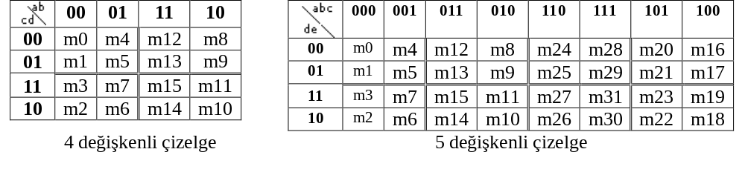
Çizelgelerdeki çift çizgiler simetri ekseni olarak göz önüne alınarak çizelge; simetri eksenlerine göre katlandığında üst üste gelen hücreler bir birine komşudur denir.Başka bir tarifle; Birer kenarı ortak olan hücreler biri birine komşudur.
Veya hücreden hücreye geçerken değişkenlerden sadece 1 tanesi değer değiştiriyorsa bu hücreler komşudur denir.
Bu yöntemle indirgeme işleminde komşuluk ilişkilerinin çok iyi anlaşılması gerekir.
4 değişkenli çizelgede; m0 hücresi, m4 ve m1 ve m2 ve m8 hücresi ile komşudur. m5 ve diğerleri ile komşu değildir.
5 değişkenli çizelgede; m0 hücresi, m4 ile m1 ile, m2 ile, m8 ile m16 ile komşudur. Diğerleri ile değildir.

Slide 7
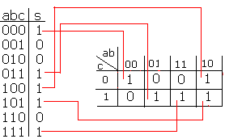
Karnough yöntemiyle fonksiyon denkleminin indirgenmiş şeklini bulmak
1-Tanım tablosunu Karnough diyagramına taşıyınız:
Tanım tablosunda sonuç sütunundaki 1 ve 0’lar karnough haritasında ilgili hücrelere yazılır.

Slide 8
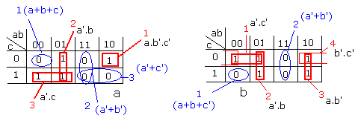
  2-Kısaltılmış denklem çarpımların toplamı (1 li açılım-1.kanonik form) şeklinde yazılacaksa 1’li komşu hücrelerle kümeler teşkil edilir.
    Kümelerde 2^{n} (n = 0,1,2,3,4,5.) tane 1’li komşu hücre olmasına dikkat edilir. Örneğin 3 , 5 , 6, 7, v.b komşu elemanlı küme teşkil edilemez.
    Kümeler mümkün olduğu kadar fazla 1’li elemanlar ile oluşturulmalıdır. Herhangi bir 1’li hücre değişik kümelerin ortak elemanı olabilir.
    Kümeleme işlemi, herhangi bir kümeye dahil edilebilecek iken dahil edilmemiş 1’li hücre kalmayıncaya kadar devem edilir.
    Hiçbir 1’li hücreyle komşuluk ilişkisi bulunmayan hücre 1 elemanlı küme teşkil eder. Bunun anlamı bu kümeden kısaltılamayan terim elde edilecektir demektir.
    Oluşturulabilecek en fazla sayıda komşu 1’li hücrelerle oluşturulmuş kümelerin herbirinden elde edilecek terimlere asal içerik denir. Hiçbir 1’li elemanla komşuluk ilişkisi olmayan 1 hücreli kümeden elde edilen terim de asal içeriktir. Asal içerik indirgenmiş terimdir.
    Çarpım terimi şeklindeki asal içerik’i yazmak için; kümede, komşu hücreden hücreye (dikey veya yatay olarak) geçerken değer değiştiren değişken elenir. Değer değiştirmeyen değişken 1 ise kendisi, 0 ise değil’i alınarak diğer değişkenlerle VE bağlacı ile bağlanıp terim oluşturulmuş olur.
    Asal içeriklerin oluşturulduğu kümeler içerisinde, başka kümelerin ortak elemanı olmayan, sadece kendisi tarafından kapsanan 1’li hücre veya hücreler var ise bu kümeden oluşturulacak çarpım terimine de asıl asal içerik denir.

Slide 9
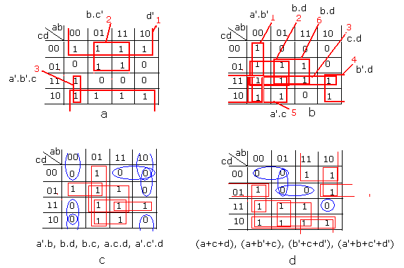
Şekil a. haritada 1,2,3 nolu kümlerden asal içerikler elde edilir. Çünkü her 3 küme de mümkün olan en fazla sayıda 1’li elemandan oluşmuştur. Bu kümeler aynı zamanda asıl asal içerik terimlerini veren kümelerdir. Çünkü her üç kümede de yalnızca kendisi tarafından kapsanan 1’li hücre vardır.
Şekil.b’deki haritada ise; 1,2,3,4,5,6 nolu kümeler asal içerikleri veren kümelerdir. Bunlardan 1,4,5,6 asıl asal içerik terimleri veren kümelerdir. Çünkü en az bir adet 1’li hücre sadece kendisi tarafından kapsanıyordur. 2. ve 3. kümeler ise asıl asal içerik kümesi değildir.

Slide 10
İndirgenmiş fonksiyon denklemleminin 1.li açılıma göre (min.Terimlerin toplamı şeklinde) oluşturulması:
    Çarpım terimi biçimindeki tüm Asal içerikler bulunur.
    Bu asal içerikler içerisinden asıl asal içerikler alınarak biribirleriyle VEYA bağlacı ile bağlanıp indirgenmiş fonksiyon denklemi elde edilir.
    Burada önemli olan nokta; asıl asal içeriklerin haritadaki tüm 1’li hücreleri kapsayıp kapsamadığıdır. Eğer 1’li hücrelerin hepsini kapsıyorsa indirgenmiş denklem elde edilmiştir. Eğer Asıl asal içeriklerin elde edildiği kümeler dışında başka 1’li hücreler kalmışsa, bu durumda bu hücreleri içine alan en az sayıda ve en fazla elemanlı kümelerden asal içerikler bulunarak denkleme VEYA bağlacı ile eklenmelidir.
    F(a,b,c) = a’.b + a’.c + a.b’.c’ (Şekil . a için)
    F(a,b,c) = a’.b + a.b’ + a’.c’ ( Şekil .b.için a’.c’ asıl asal içerik değil)

Slide 11
F(a,b,c,d) = d’+ b.c’+ a’.b’.c (Şekil .a için)
F(a,b,c,d) = a’.b’+ b’.c + a’.c + b.d ( Şekil.b için)

Slide 12
İndirgenmiş fonksiyon denkleminin 0’lı (Max.terimlerin çarpımı şeklinde) açılıma göre yazılması
Bunun için 0’lı komşu hücrelerle kümeler teşkil edilip, asal içerikler ve asıl asal içerikler elde edilir. Yukarıda anlatıldığı gibi 1’li açılımdaki küme oluşturma kuralların aynısı bunun için de geçerlidir.
0’lı kümelerden toplam terimi şeklindeki içerikler oluşturulurken kümedeki komşu hücreden hücreye geçerken değer değiştiren değişken elenir. Değer değiştirmeyen değişken 0 ise kendisi 1 ise değil’i alınarak diğer değişkenler ile VEYA bağlacı ile bağlanıp toplam terimi olarak asal içerik oluşturulur.
Bu şekilde oluşturulmuş asal içerikler arasından öncelikle asıl asal içerik terimleri bulunup, bunlar VE bağlacı ile biri birlerine bağlanınca 0’lı açılıma göre kısaltılmış fonksiyon denklemi bulunmuş olur. Eğer asıl asal içerikler tüm 0’lı elemanları kapsamıyorsa bu durumda, kapsanmayan 0’lı hücreleri barındıran asal içeriklerde denkleme eklenmelidir.
F(a,b,c) = (a+b+c) .(a’+b’).(a’+c’) (Şekil.a’ya göre 0’lı kısaltılmış denklem)
F(a,b,c) = (a+b+c’) . ( a’+b’) (Şekil.b’ye göre 0’lı kısaltılmış denklem)

Slide 13
0’lı açılıma göre indirgenmiş denklemleri bulunuz.

Slide 14
Tümüyle tanımlanmamış denklemlerin indirgenmesi
Bazı problemlerde giriş kombinasyonlarının bir kısmında çıkış tanımlanamıyordu. Bu durumda çıkışlar keyfi (Dont care) olarak alınıyordu. Karnough diyagramıyla indirgeme yapılırken, o hücrelere “K” yazılır. Diyagramdan indirgenmiş denklem yazılırken, keyfi değerler denklemi minimum yapan değerler olarak seçilmelidir.
Örnek: 10 tabanında (0-9) a kadar rakamlara ilişkin ikili kodu (BCD), Üç ilave koduna dönüştüren 4 girişli, 4 çıkışlı bir kombinasyonal devrenin tanım tablosunu oluşturarak çıkış denklemlerinin indirgenmiş şeklini Karnough yöntemiyle elde ediniz.
Çözüm: Problemin tanım tablosu sonraki slayttadır. Tablodan da görüldüğü gibi, 10,11,12,13,14, ve 15. kombinasyonlar girişe uygulanmadığından çıkışlar Keyfi değer alınmıştır.

Slide 15
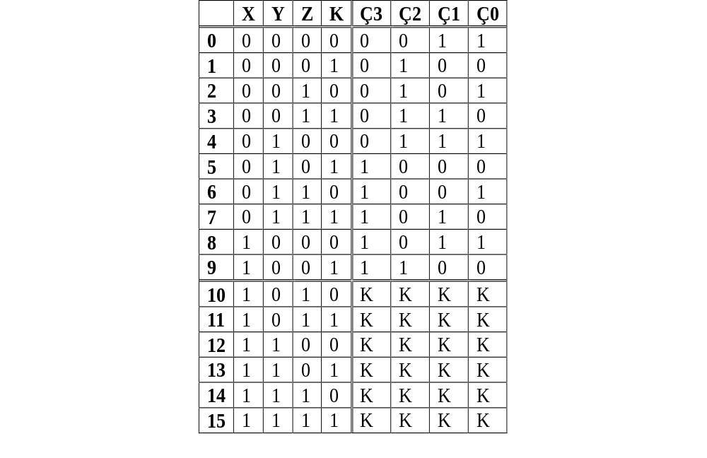
Yukarıdaki tanım tablosuna göre; Çıkışlar
Ç3 = ∑_{m} 5,6,7,8,9 + ∑_{K} 10,11,12,13,14,15
Ç2 = ∑_{m} 1,2,3,4,9 + ∑_{K} 10,11,12,13,14,15
Ç1 = ∑_{m} 1,3,4,7,8 + ∑_{K} 10,11,12,13,14,15
Ç0 = ∑_{m} 0,2,4,6,8 + ∑_{K} 10,11,12,13,14,15

Slide 16
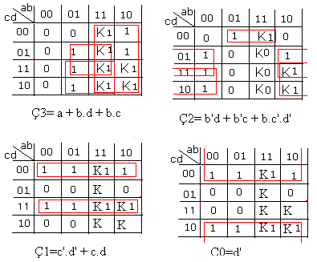
Bu problem için keyfi değerlerin uygun seçilmesiyle elde edilen kısaltılmış denklemler aşağıdadır.

Slide 17

Çizelge (Quine MC-Clusky) Yöntemi ile indirgeme
Bu yöntem 6 veya daha fazla değişkenli denklemlerin indirgenmesi için çok uygundur. Elle çözülecek bir algoritma değildir. Bilgisayarda programlamaya uygun bir yöntemdir. Çarpımların toplamı şeklinde (veya toplamların çarpımı) tam açılım formunda yazılmış denklemi bu yöntemle indirgemek için aşağıdaki adımlar sistematik olarak uygulanmalıdır.
a- Tam açılım şeklinde yazılmış denklemin min.terimleri, içerisinde en fazla değil değişkeni bulunan terimler üste gelecek şekilde çoktan aza doğru bir tablonun sütununa yazılır.
b- Bu şekilde dizilmiş terimler arasında benzerlikler aranır. İki terimin benzer olabilmesi için sadece 1 değişkenlerinin farklı olması diğerlerinin benzer olması gerekir. Benzer terimler arasında benzemeyen değişken elenir. Elde edilen terim bir sonraki sütuna yazılır.
Bir terim (satır) birden fazla terimle (satırla) benzerlik ilişkisine girebilir.Bu işlemler bir birine benzemeyen satırlar (terimler) kalıncaya kadar devam eder.
Elde edilen sonuç Karnough diyagramındaki asal içeriklerin bulunması işlemine karşı gelir. Hiçbir satırla benzeşime girmeyen terim kısaltılamayan terimdir. Yani asal içeriktir. Benzerlikler sonucu bir birbirinin aynı terimler oluşmuş ise bunlardan bir tanesi alınır.
F(a,b,c) = ∑m1,2,3,4 şeklinde yazılmış denklemine bu uygulamayı yapalım. indirgenmesinin Q-Mc-Clusky yöntemiyle bulunması için uygulanırsa;

Slide 18
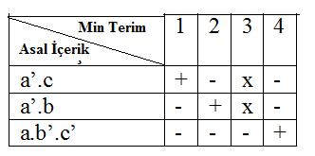
c- Asıl asal içeriklerin bulunması için aşağıdaki tablo hazırlanır. Bu tabloda sadece kendisi tarafından kapsanan minterimler olan Asal İçerikler asıl asal içeriktir. Buna göre her üç asal içerikte asıl asal içeriktir. İndirgenmiş denklem bunların veya’lanması ile aşağıdaki gibi elde edilir
F(a,b,c) = a’.c + a’.b + a.b’.c’
Eğer bu şekilde bulunan asıl asal içerikler tüm minterimleri kapsamıyorsa, bu durumda en çok minterim kapsayan asal içerik veya içerikler de denkleme dahil edilir.

Slide 19
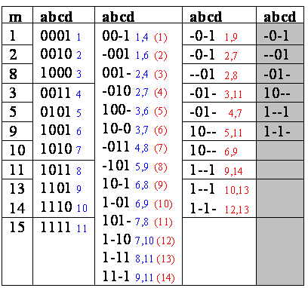
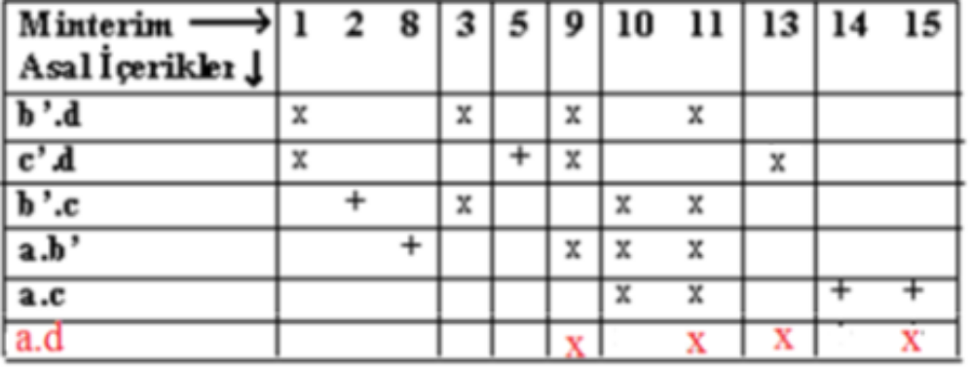
Örn: f(a,b,c,d) = ∑_{m} 1,2,3,,5,8,9,10,11,13,14,15 fonksiyon denklemini; a) Q-Mc-Clusky yöntemine b)Karnough yöntemine göre indirgeyiniz
Tablodaki en son sütun asal içeriklerdir. Bunlardan hangilerinin asıl asal içerik olduğunu bulmak için aşağıdaki tabloyu oluşturalım.
Tablo incelendiğinde b’.d ve a.d asal içeriği hariç diğerlerinin asıl asal içerik olduğu ve bunlarında tüm minterimleri kapsadığı görülür.
F(a,b,c,d) = a.c + a.b’+ b’.c + c’.d
elde edilir.

Slide 20
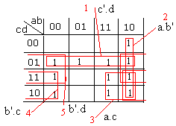
Aynı indirgemeyi Karnough yöntemiyle yapalım. Harita incelendiğinde 5 tane asal içerik olduğu görülür. Bunlardan 5.asal içerik kümesi (b’.d) asıl asal içerik değildir. Çünkü hücrelerinin her biri diğer kümelerin ortak elemanıdır. Asıl asal içerikler ise bütün 1’li elemanları (minterimleri) kapsamaktadır. İndirgenmiş fonksiyon denklemi yazılırsa;
F(a,b,c,d) = a.c + a.b’+ b’.c + c’.d

Slide 21
Fonksiyon denklemlerinin tek tip kapılarla oluşturulması
Boole cebrindeki fonksiyon denklemlerini tek tip bağlaçlarla gerçekleştirebiliriz. Bunlar genellikle NAND veya NOR bağlaçlarıdır.
Denklemleri tek tip bağlaçla gerçekleştirmenin 2 önemli sebebi vardır.
Birincisi bu bağlaçlar, entegre devrelerde daha basit gerçekleştirilen temel devrelerdir.
Daha önemlisi ise SSI entegre devrelerin içlerinde tek tip bağımsız bağlaçlar vardır.
Dolayısıyla çarpımların toplamı veya toplamların çarpımı şeklinde standart gerçekleştirmelerde en az 2 tip bağlaç veya 2 tip entegre devre tipine gerek vardır.
Bunun için tek tip bağlaçla denklem gerçekleştirme önem kazanmaktadır.

Slide 22
Sadece NAND bağlaçlarıyla denklem gerçekleştirme
Çarpımların toplamı şeklinde oluşturulmuş denklem İndirgenir.
Denklemin bu halinin iki defa değil’i (tersi) alınır ve bir defa De-Morgan Teoremi uygulanır, öyleki; deyimdeki VE’ler değişmesin, VEYA’lar VE haline dönüşsün.
Bu şekilde elde edilmiş denklem sadece NAND bağlaçlarından oluşmuştur.
Örnek olarak F(a,b,c,d) = a.c + a.b’+ b’.c + c’.d indirgenmiş denklemi ele alalım.
F’’(a,b,c,d) = (a.c + a.b’+ b’.c + c’.d )’’ alınıp bu haline DE-Morgan teoremini uygulayalım.
F’’(a,b,c,d) = ((a.c)’. (a.b’)’. ( b’.c)’.(c’.d )’)’
Elde edilir. Bu denklem sadece NAND bağlaçlarıyla gerçekleştirilir. Bunun lojik şeması çizilirse

Slide 23
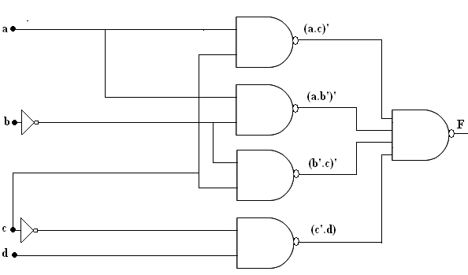
F’’(a,b,c,d) = ((a.c)’. (a.b’)’. ( b’.c)’.(c’.d )’)’

Slide 24
Sadece NOR bağlaçlarıyla denklem gerçekleştirme
Toplamların çarpımı şeklinde oluşturulmuş denklem İndirgenir.
Denklemin bu halinin iki defa değil’i (tersi) alınır ve bir defa De-Morgan Teoremi uygulanır, öyleki; deyimdeki VEYA’lar değişmesin, VE’ler VEYA haline dönüşsün.
Bu şekilde elde edilmiş denklem sadece NOR bağlaçlarından oluşmuştur.
Örneğin F(a,b,c) = (a+b+c’).(a’+b’) kısaltılmış denklemini NOR bağlaçlarıyla gerçekleştirmek için;
F’’(a,b,c) = ((a+b+c’).(a’+b’))’’ alınıp, denklemin bu haline DE-Morgan teoremini uygulayalım. Öyle ki VE’ler VEYA olsun. VEYA’lar kaybolmasın.
F(a,b,c) = ((a+b+c’)’+ (a’+b’)’)’
Elde edilir. Bunun lojik şeması çizilirse;

Slide 25
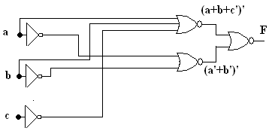
F(a,b,c) = ((a+b+c’)’+ (a’+b’)’)’

Slide 26
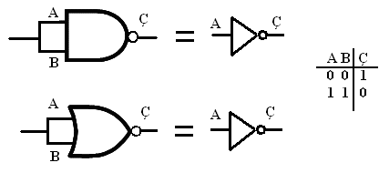
Dikkat edilirse her iki gerçekleştirmede de devrede tersleyen bağlaçlar da kullanılmaktadır. Ancak aşağıdaki şemalara dikkat edilirse gerek NAND gerekse NOR bağlaçlarının girişlerini biribirine bağlayarak Değil bağlacı yapmak mümkündür.

Slide 27
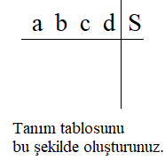
Örnek çalışma için !!!!!!
Bir işletme personel alımı için vermiş olduğu ilanda; adaylardan aşağıdaki koşullarının tümünü sağlaması gerektiğini belirtiyor.
Koşu 1: Aday kadınsa 20 yaşından küçük olmalı.
Koşul 2: Aday ya 20 yaşından küçük olmalı, yada sürücü ehliyet olmalı, ancak herikisi birden olmamalı.
Koşul 3: Aday erkekse, yada adayın ehliyeti varsa daha önce bir yerde çalışmış (Deneyimli) olmalı.
Koşul 4: Aday ya 20 yaşından küçük olmalı, yada daha önce bir yerde çalışmış (deneyimli) olmalı. İkisi birden olabilir.
Yukarıdaki ifadeye göre; başvuruda dikkate alınacak nitelikleri aşağıdaki değişkenle gösteriniz değişkenlerin neyi ifade ettiklerini anlayınız. Bu değişkenlere göre tanım tablosunu yazınız.
a) Fonksiyon denklemini tam açılım şeklinde yazınız.
b) Bu denklemi; teoremler ile,
c) karnough yöntemi ile ,
d) Quine McClusky yöntemi ile elde ediniz.
e) Sadece NAND bağlaçlarıyla gerçekleştirilecek şekilde
f) Ayrı ayrı Lojik şemalarını çizip yorumunuzu yapınız.
a: Cinsiyet. Erkek:0, Kadın: 1
b: Yaş. 20’den büyük: 0, 20’den küçük: 1
c: Ş.Ehliyeti yok: 0, Var : 1
d: Deneyim. Var: 1 Yok: 0
S: Sonuç olumlu:1 olumsuz: 0

